Slide 1
Flow
Flex On Wings
Andreas Marochow
Andreas Marochow

Slide 2
3 Schichten Architektur
Client webbasiert
durch Flex/Flash browserunabhängig
Internet
Server
AC-Technologie oder Flow-Server
Datenbank
JPA/ Kodo/ Hibernate/ Jorm + Mysql
Andreas Marochow

Slide 3
Was ist Flow
Flow ist eine domainspezifische Script -Sprache (DSL) für Datenbank gestützte Business-Anwendungen
Flow ist ein Framework das alle Erkentnisse aus der AC-Technologie, schlanker und effizienter, webbasiert umsetzt
Andreas Marochow

Slide 4
Vorteile von Flow
konsequent webbasiert ,ohne lästige Browser-abhängigkeiten
hohe Qualität durch standardisierten Code
extrem schnelle Realisierungszeiten (10% üblicher Zeiten)
Nachhaltigkeit, mit unveränderten Modellen auf neue Technologien umschwenken (Java, .Net, Flex, GWT,...)
hohe Flexibilität durch leicht erstellbare/anpassbare Transformationen
einfaches XML Scripting, anstatt UML Overhead
Konzentration auf das Wesentliche, fachliche Abläufe werden manuell codiert
keine Lizenzkosten
Andreas Marochow

Slide 5
Features des Flow Frameworks
Berechtigungskonzept
Rules-Engine (Validierung)
Client / Server Kommunikation
Persistenz (Mysql)
webbasiert, aber browserunabhängig
Google Maps integriert
sehr performant
voll typisiert
Gui-Designer
Buildscripte vorhanden
Andreas Marochow

Slide 6
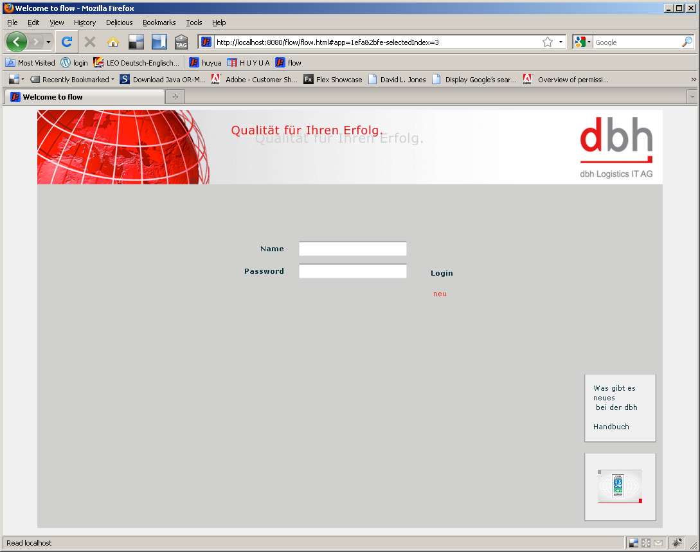
Beispiel Login
Andreas Marochow

Slide 7
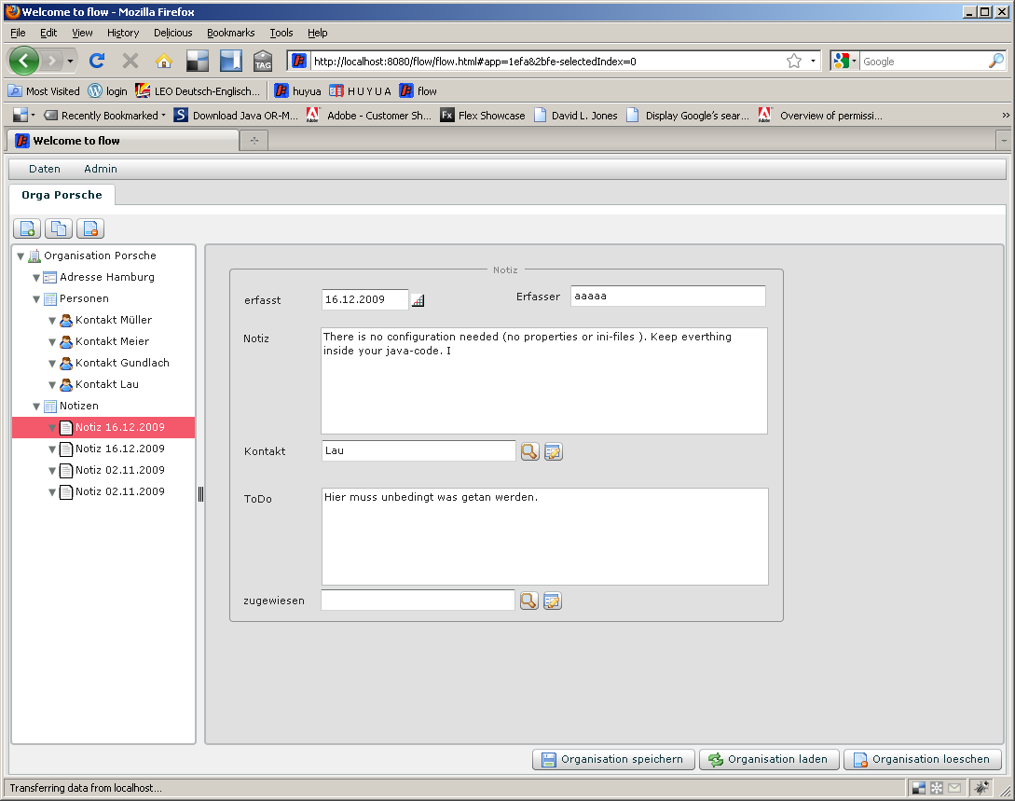
Beispiel Editor
Andreas Marochow

Slide 8
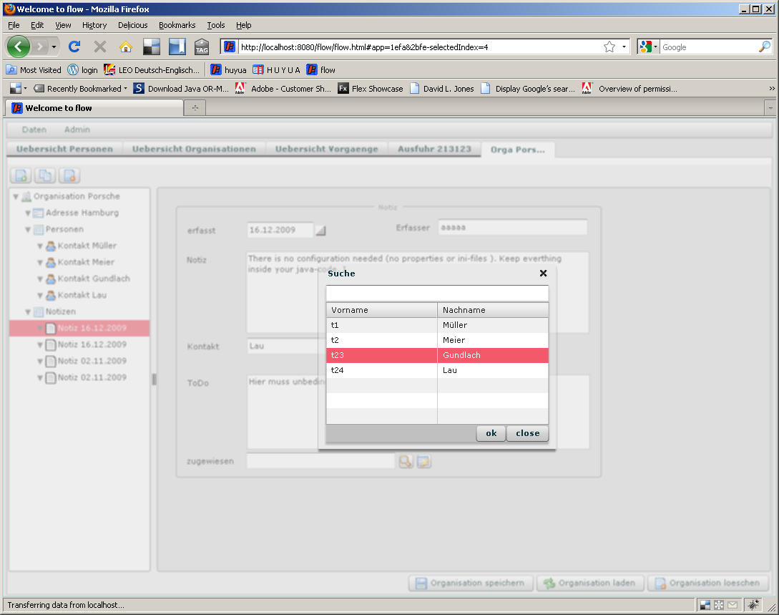
Beispiel Nachschlagen
Andreas Marochow

Slide 9
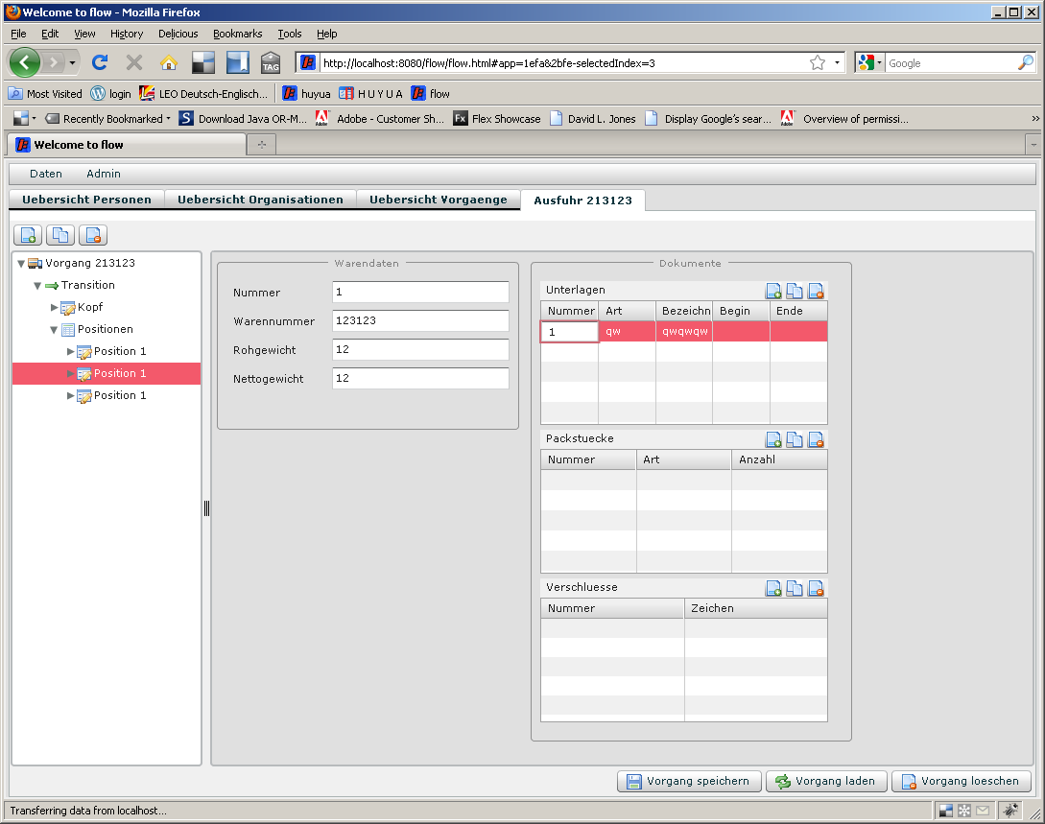
Beispiel komplexer Editor
Andreas Marochow

Slide 10
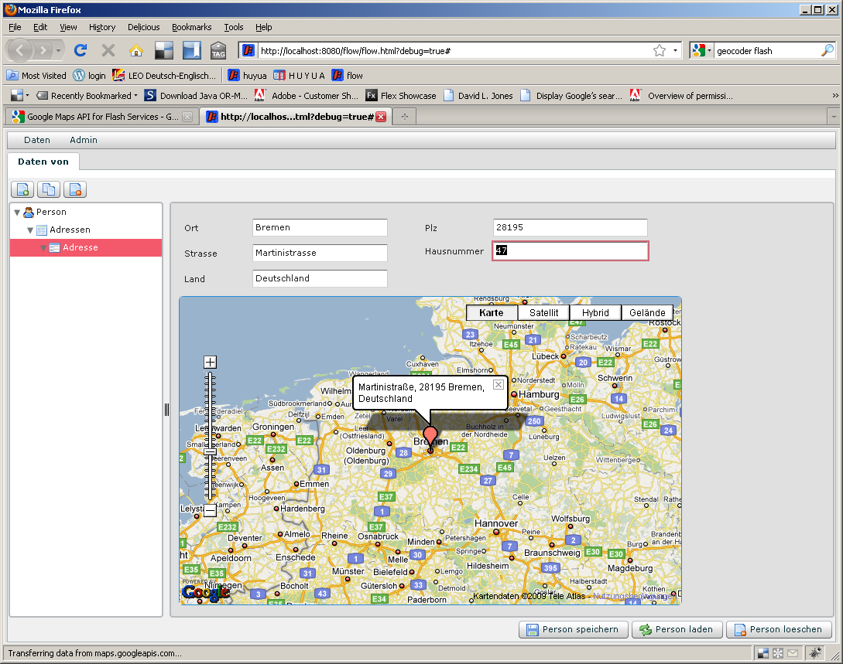
Beispiel Maps
Andreas Marochow

Slide 11
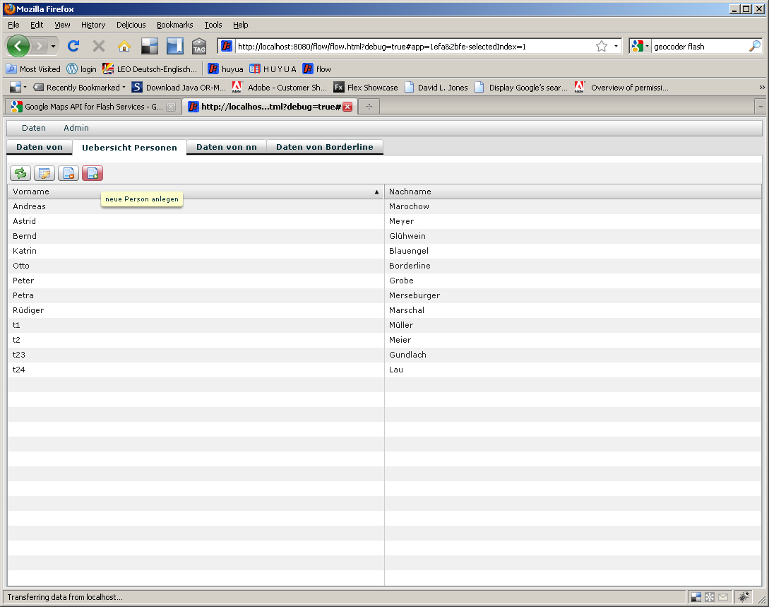
Beispiel Auflister
Andreas Marochow

Slide 12
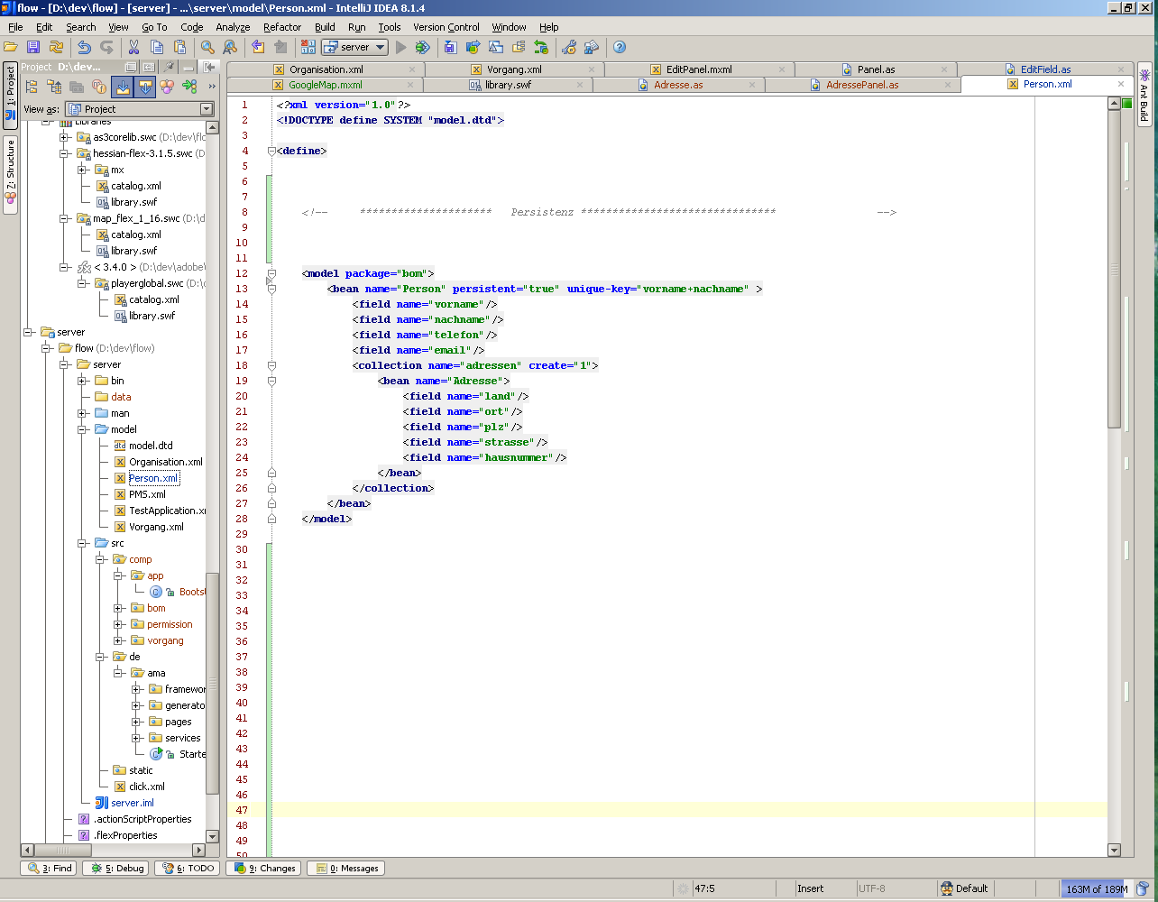
Definition Model Person
Andreas Marochow

Slide 13
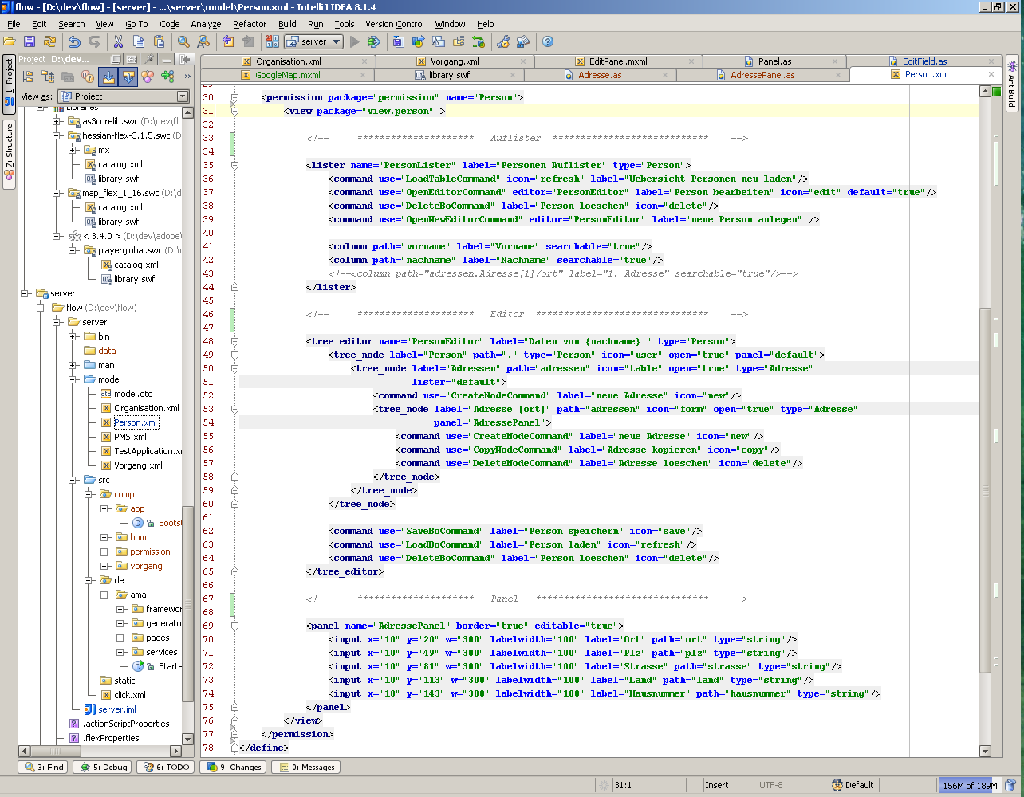
Definition View Person
Andreas Marochow

